Slide 1
Git e GitHub
Introdução conceitual

Slide 2
Notas
Não sou especialista em Git, assistam com dúvidas e apontem possíveis erros;
O conteúdo foi desenvolvido com base em experiência pessoal, experimentação nas ferramentas e pesquisa na documentação do git;
Como este é um assunto essencialmente técnico, existem inúmeras fontes que discorrem sobre o mesmo assunto. Preferi deixar nos slides links para as fontes que utilizei ao invés de uma seção de bibliografia pois considero não confiável toda fonte que não seja a documentação oficial, assim, esses links devem ser interpretados como um “saiba mais” pois testei nas devidas ferramentas as funcionalidades que comento.
Notes:
Antes de tudo queria deixar dois pontos claros: não sou especialista em Git, mas tenho alguma experiência, então, caso alguém encontre algum erro, ou discorde de algum ponto, não hesite em apontar.

Slide 3
Objetivos
Mostrar os principais tópicos que envolvem Git/GitHub conceitualmente;
Motivar a pesquisa mais profunda pelas ferramentas;
Exemplificar os benefícios da ferramenta no dia a dia de um desenvolvedor.
Notes:
Uma segunda coisa: git, mesmo que só o básico, é um assunto bastante extenso, por isso, dividi a apresentação em duas partes - nesta parte vou mostrar os principais conceitos que você precisa entender para usar o git - se houver tempo, mostrarei os comandos mais básicos.

Slide 4
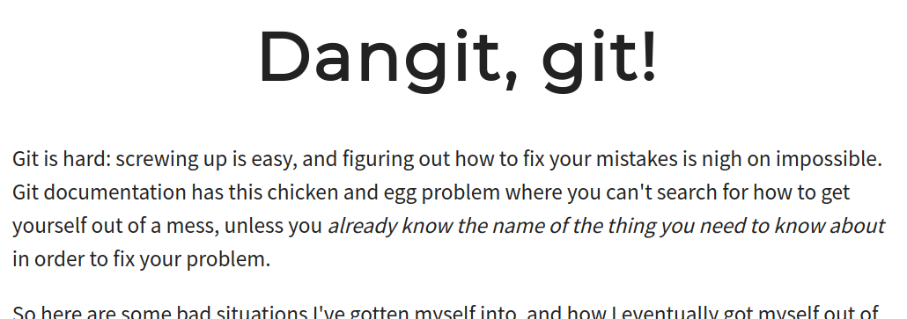
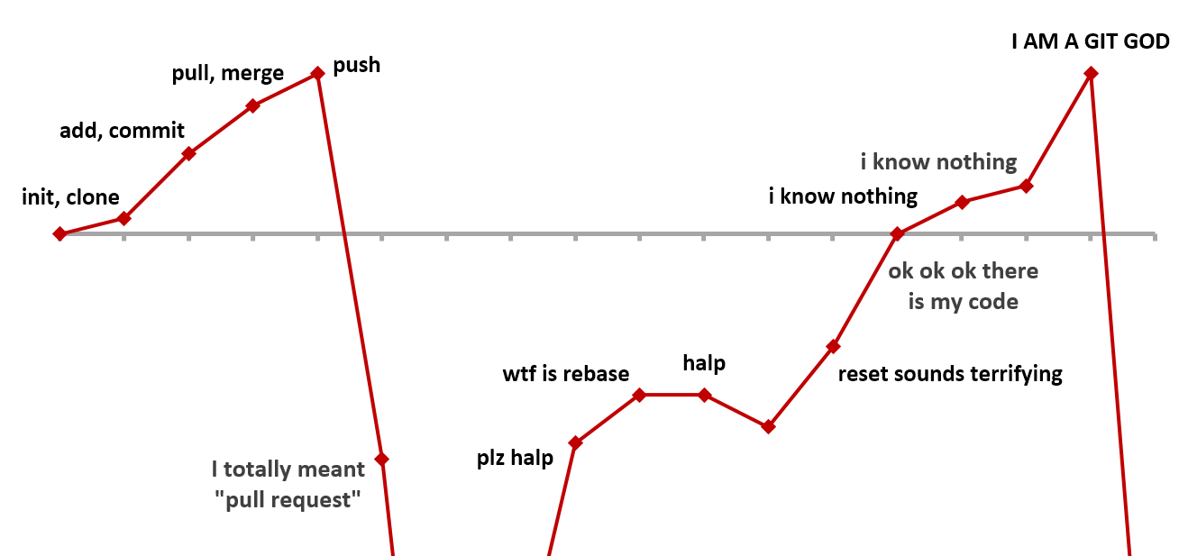
Antes de tudo, um problema
Captura do site: https://dangitgit.com/
Gráfico do artigo: https://medium.com/@afeinman/knowing-git-ab8f60550e2b
Notes:
Um problema que eu passei quando estava aprendendo git é: entender os conceitos e como eles são mapeados para a prática
Na minha opinião, não ter um overview dessa ferramenta é o que deixa as pessoas receosas em usar o git
Eu achei um site com algumas dicas para resolver problemas comuns no git - apesar do teor humorístico, um trecho do site explica bem um dos principais problemas do git - ele diz que existe esse problema de quem veio primeiro, o ovo ou a galinha porque caso você encontre um problema, você não consegue encontrar a solução a não ser que você já a conheça
São muitos conceitos relacionados e para mim aprender direto os comandos não ajuda tanto,
por isso quero focar primeiramente na abordagem conceitual

Slide 5


Qual problema queremos resolver?
Notes:
Bem, se existe essa coisa chamada “Git”, ela deve existir para resolver algum problema
Bom, há algum tempo atrás a forma padrão de se trabalhar em equipe, seja para desenvolvedores ou até para trabalhos escolares era:

Slide 6
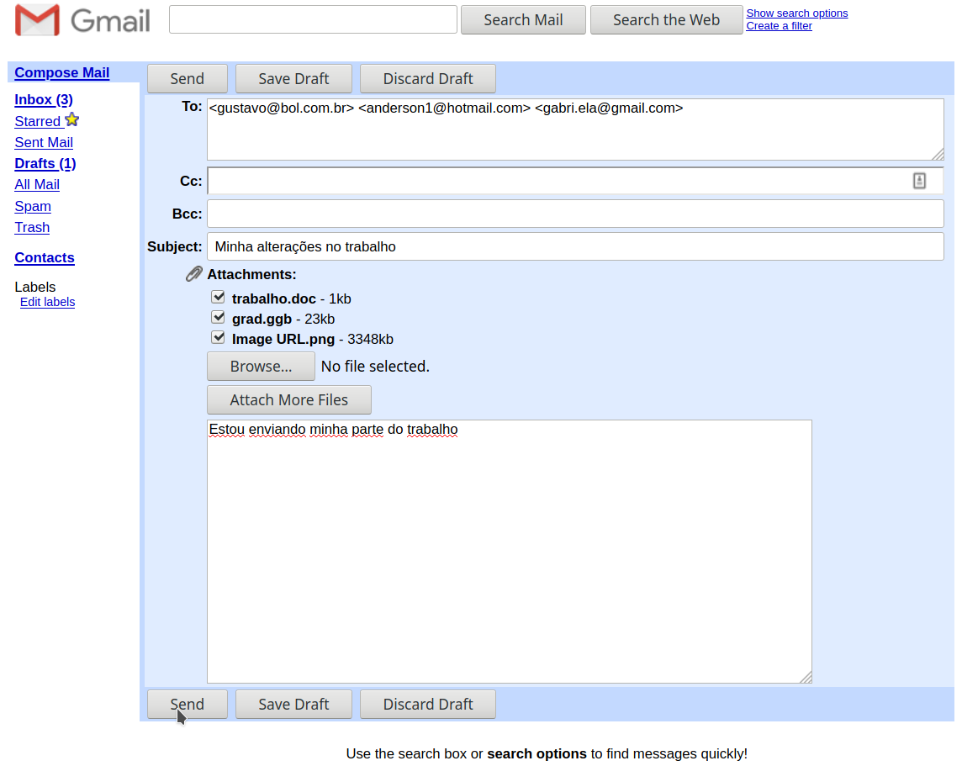
Notes:
Trocar e-mais
Seja um para você mesmo, para salvar algum arquivo
Seja para um grupo para compartilhar o seu trabalho
Nesse momento, muita coisa era manual - em um trabalho escolar por exemplo - você dependia de uma boa alma ler os e-mails certos e juntar
as partes da forma certa
Em um arquivo do word isso não é tão complicado
Em um software é bastante

Slide 7
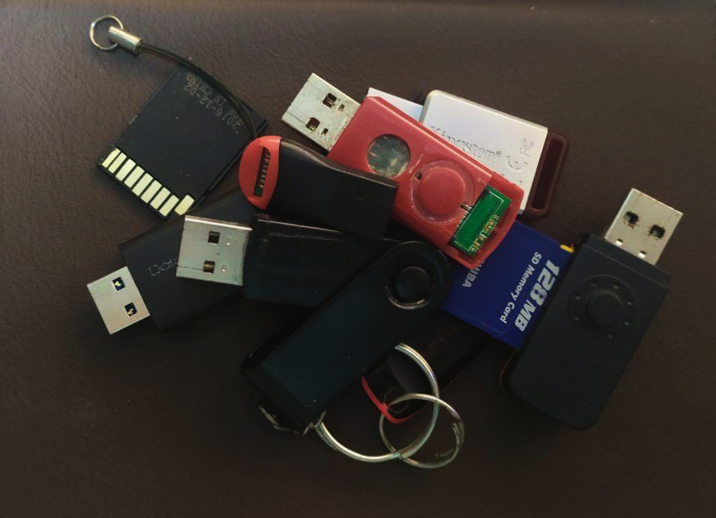
Notes:
Algum tempo depois os pen-drives começaram a ficar populares,
acabava sendo mais fácil trocar um pen-drive com alguém que está próximo de você
Mas também era muito comum perder o pen-drive e entrar em pânico procurando por ele em todos os lugares possíveis
E ainda existia o problema de: só uma pessoa pode editar os arquivos de cada vez, caso contrário voltamos a depender de alguém para juntar alterações de diferentes pessoas
Um terceiro problema é, diferente do e-mail, o pen-drive guarda apenas uma versão do projeto por arquivo
Em algum tempo de trabalho a bagunça nos desktops passava para os pen-drives

Slide 8
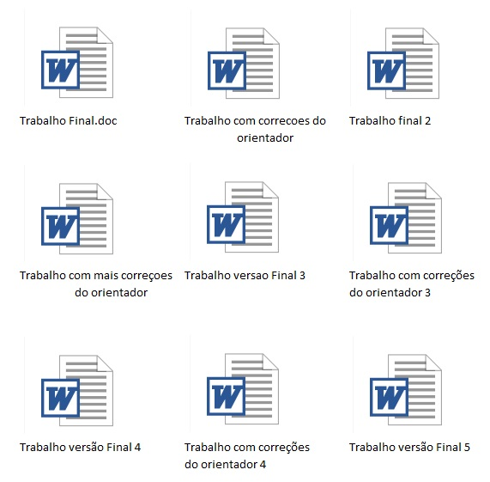
Notes:
E ainda, se você alterasse o arquivo errado, a chance de depois de uma reorganização suas mudanças serem esquecidas é enorme
Talvez as coisas tenham mudado nos últimos anos, mas nem tanto

Slide 9
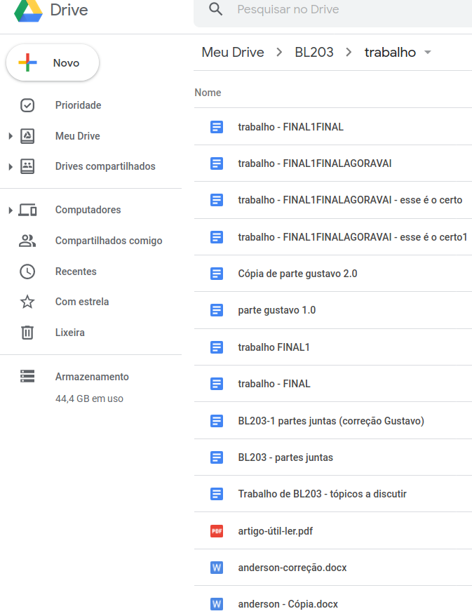
Notes:
Hoje se usa muito a nuvem, que de uma certa perspectiva junta os problemas dos pendrives com os dos e-mails - no caso do google drive, você tem um histórico de alterações nos arquivos, você pode ter menos cópias, mas o acesso às versões antigas não é algo muito cômodo
Existe ainda uma outra ferramenta bastante utilizada para fazer trabalhos em equipe que apesar dos benefícios tem a capacidade de juntar todos os malefícios que eu citei mas com uma chance de desorganização ainda maior e uma chance real de ter os seus arquivos simplesmente apagados

Slide 10
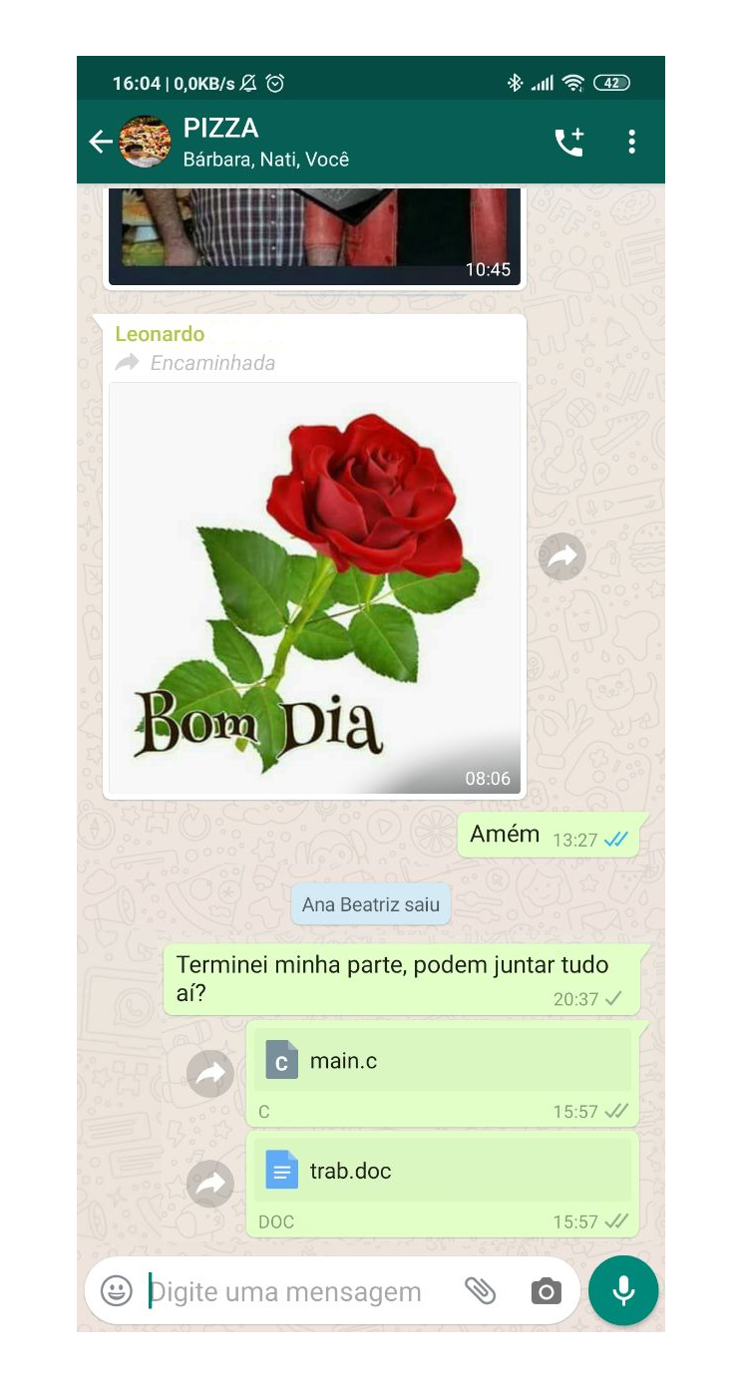
Notes:
Os aplicativos de mensagens
Para trabalhos pequenos, todas estas ferramentas podem ajudar bastante, em trabalhos maiores e que duram mais tempo, podem atrapalhar mais do que ajudar
Esse uso pode gerar alguns problemas ou comportamentos como

Slide 11
“Não tem como duas pessoas editarem o projeto ao mesmo tempo”
“Eu prefiro o Word, ela o Google Drive, alguém vai ter que ficar copiando o trabalho de uma plataforma para a outra”
“É difícil saber qual a versão mais recente do projeto”
“Faço uma cópia antes de deletar alguma coisa”
“Não sei quem fez o que, muito menos o que está feito e o que não está”
“A internet caiu, hora do café então… só consigo trabalhar quando ela estiver de volta”
“Acabaram as vezes que eu posso aplicar um ctrl + z”
...

Slide 12

Como o Git e GitHub ajudam a resolver estes problemas?

Slide 13
✔️ Organização de arquivos e versões como um todo: todas as versões estão no mesmo diretório, mas só uma é mostrada por vez.
✔️ Histórico e rastreabilidade de alterações: git blame.
✔️ Gerenciamento de versão: commits e tags - disponível inclusive de forma gráfica.
✔️ Gerenciamento de conflito: git merge - um pouco complexo, mas nenhum trabalho será sobrescrito.
✔️ Alterações não destrutivas, versões paralelas e experimentação: branches.
✔️ Alterações atômicas e bem descritas: commit.
✔️ Ambiente de trabalho individual: não existe dependência com plataformas ou ferramentas específicas - seu projeto é um conjunto de arquivos no seu sistema operacional.
✔️ Alterações simultâneas em ambientes individuais: suas alterações são estão na sua máquina e serão compartilhadas quando você querer.
✔️ Trabalho offline: não é preciso se conectar a um serviço para fazer alterações locais.
Notes:
Apenas citar os títulos

Slide 14
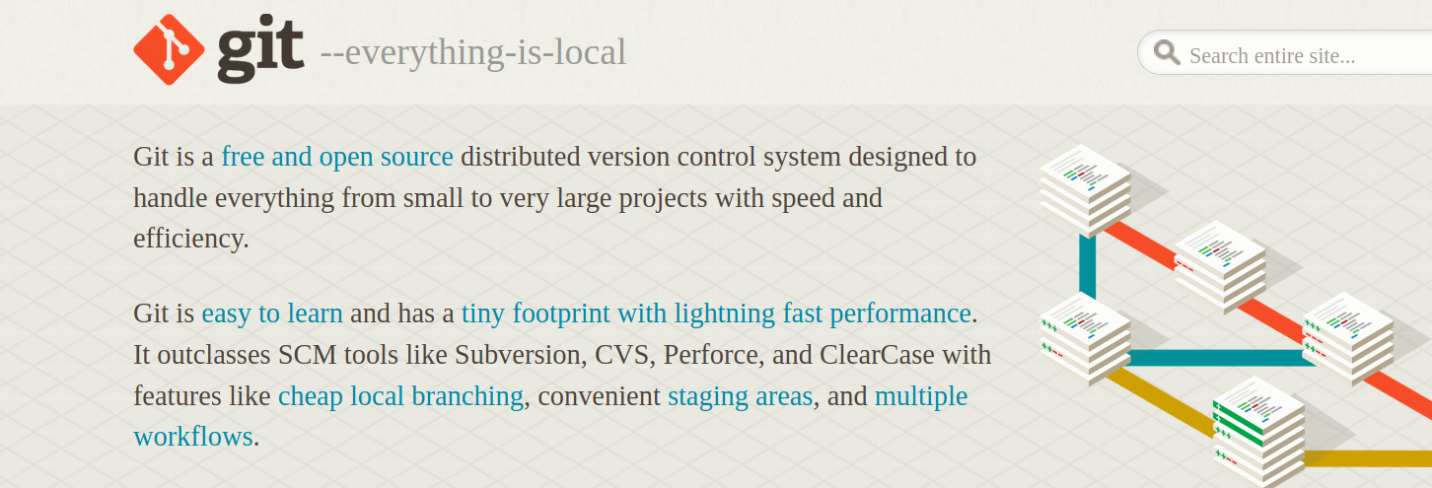
O que é o Git?
Extaído de: https://git-scm.com/
Notes:
Segundo o site do git, o git é uma sistema de controle de versão distribuído para projetos grandes ou pequenos que funciona com velocidade e eficiência.
Então o git ajuda a controlar versões de projetos - você pode imaginar, por exemplo, que a cada parágrafo que você escreve, você tem uma nova versão do texto como um todo, e o git ajuda a gerenciar essas versões
Na prática essa centralização acaba acontecendo, GitHub é um centralizador, por exemplo, mas mesmo assim você não depende de uma conexão com o GitHub ou de funcionalidades que só o GitHub possui - estas funcionalidades ficam na sua máquina
e distribuído - isso quer dizer que o sistema procura não depender de uma central, que muitas operações são executadas localmente e somente dados prontos transitam entre computadores

Slide 15
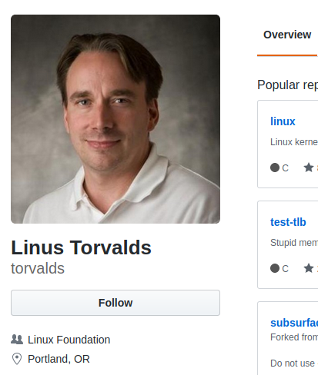

Origens do Git
Linus Torvalds:
Criador e principal desenvolvedor do Kernel do Linux.
Intrinsecamente ligado com open-source
Como gerenciar mudanças no kernel feitas por dezenas de desenvolvedores?
Patches por e-mail em arquivos compactados;
BitKeeper;
Proprietário, mas gratuito para os desenvolvedores do Linux;
Desentendimento com a comunidade.
Git (~2005).
Notícia do PCWorld sobre o início do git: https://www.pcworld.idg.com.au/article/129776/after_controversy_torvalds_begins_work_git_/
Breve história do git - livro “Pro Git”, de S. Chacon e B. Straub, p. 13): https://git-scm.com/book/en/v2
Mais sobre Linux / Kernels (fórum da comunidade brasileira): https://www.vivaolinux.com.br/linux/

Slide 16

Origens do GitHub
Fundado em 2007;
É um host, uma central de repositórios Git;
Disponibiliza as funcionalidades do Git mais funcionalidades próprias;
Recentemente adquirido pela Microsoft.
Mais informações em: https://github.com/about/

Slide 17
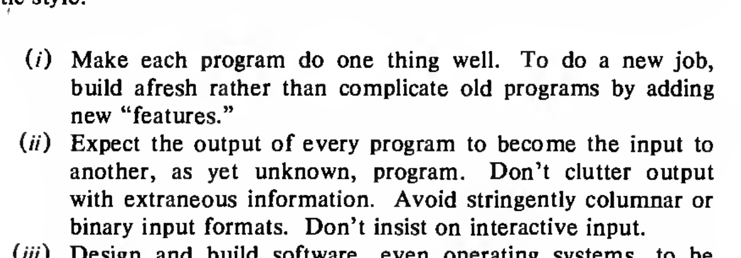
Git vs GitHub vs GUIs
Possuem a filosofia do Unix/Linux
Usar o GitHub é: instalar o Git na sua máquina e dizer que vai armazenar o repositório no GitHub
O uso da linha de comando pode ser “maquiado” por uma gama de GUIs (Graphical User Interfaces)
(i) Faça cada programa fazer uma coisa bem. Para fazer um novo trabalho, construa algo novo ao invés de complicar programas antigos ao adicionar novas “funcionalidades”.
(ii) Espere que a saída de todo programa se torne a entrada de outro programa ainda desconhecido. [...] Evite [...] formatos de entrada binários.
(McIlroy, M.D.; Pinson, E.N.; Tague, B.A., 1978, tradução nossa)
Trecho do artigo publicado no Bell System Technical Journal (1978) - artigo completo: https://archive.org/details/bstj57-6-1899/mode/2up
Notes:
Seguindo essa filosofia é fácil conectar aplicações, mesmo que você não saiba quais aplicações serão conectadas de antemão
Assim, o git é uma ferramenta open-source
O GitHub é uma ferramenta proprietária, com planos gratuitos que armazena repositórios git
Resumindo, o git é o que vai te ajudar a gerenciar versões e o GitHub vai te ajudar a armazenar o projeto em um servidor e gerenciar aspectos dele por meio de uma interface visual

Slide 18


Exemplos de hosts Git
Notes:
Bitbucket: Vendido em conjunto com softwares que auxiliam gerenciamento de projetos, times e gestão (principalmente o Jira)

Slide 19
Host Git focado em empresas.
Permite que as empresas tenham um “GitHub” em sua própria infraestrutura.
É vendido em conjunto com softwares de gerenciamento de projetos ágeis
Host Git para propósito geral / projetos open-source e empresas.
Possui ferramentas para empresas, mas o foco e a popularidade são menores.
Host Git focado em empresas.
Permite que as empresas tenham um “GitHub” em sua própria infraestrutura.
Notes:
Bitbucket: Vendido em conjunto com softwares que auxiliam gerenciamento de projetos, times e gestão (principalmente o Jira)

Slide 20
O que é um repositório?
Repositório: um lugar onde se armazena uma coleção de coisas;
Repositório Git: uma coleção de diferentes versões de um projeto gerenciadas pelo Git;
GitHub: uma central de repositórios Git.
O repositório central, chamado de remote fica nos servidores do GitHub;
Os desenvolvedores constantemente copiam o remote para seus computadores, a cópia local chama-se origin.
Mais informações em: https://www.geeksforgeeks.org/what-is-a-git-repository/

Slide 21
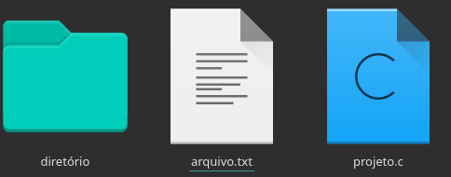
Onde está / como é um diretório git fisicamente?
Arquivos de um projeto qualquer não gerenciado pelo Git:

Slide 22
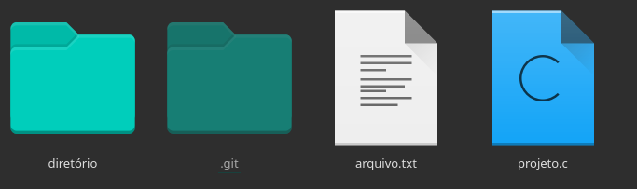
Um projeto rastreado pelo Git:
Arquivos do projeto são os mesmos;
Arquivos do repositório ficam em ./.git/ - um diretório oculto.

Slide 23
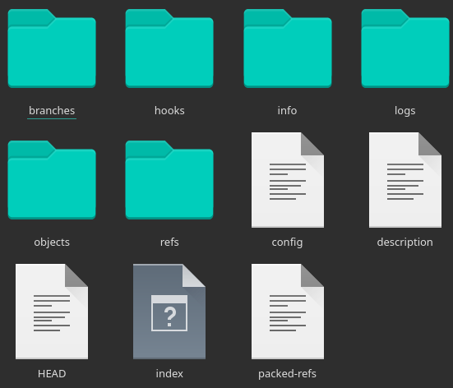

Slide 24
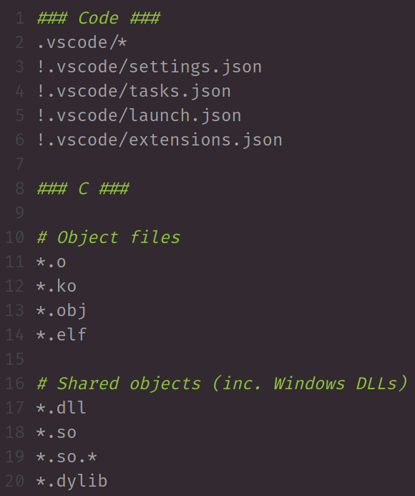
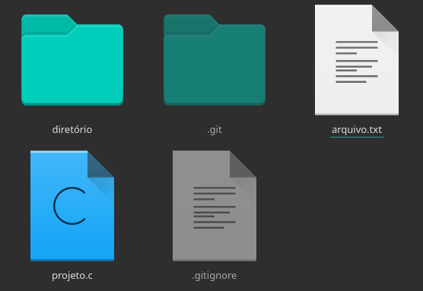
“Meu projeto tem arquivos com senhas, específicos ao meu sistema e gera arquivos de saída muito grandes, ou que mudam a cada execução - não quero, preciso ou posso compartilhar estes arquivos”
Ajuda para gerar .gitignores: https://www.gitignore.io
Notes:
Já aproveito a situação para mostrar alguns outros arquivos que normalmente vemos em repositórios git
O git ignore é um arquivo onde você pode listar extensões ou diretórios onde o conteúdo não deve ser rastreado pelo git
Em um projeto em C, por exemplo, não é interessante que você commite os arquivos .o, os compilados, ou os arquivos de saída
é esperado que quem baixe o projeto faça a compilação em sua máquina e gere os arquivos de saída

Slide 25
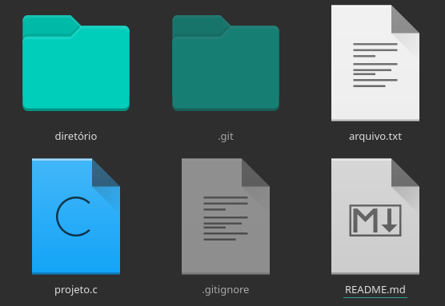
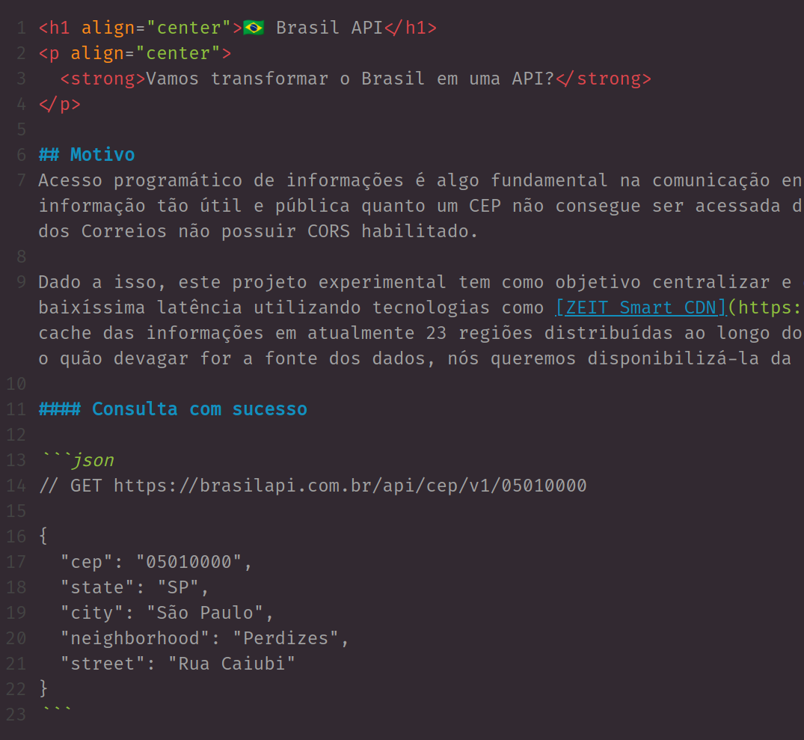
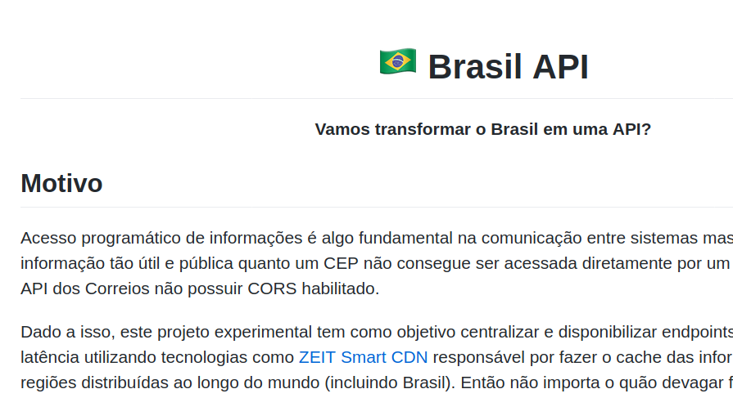
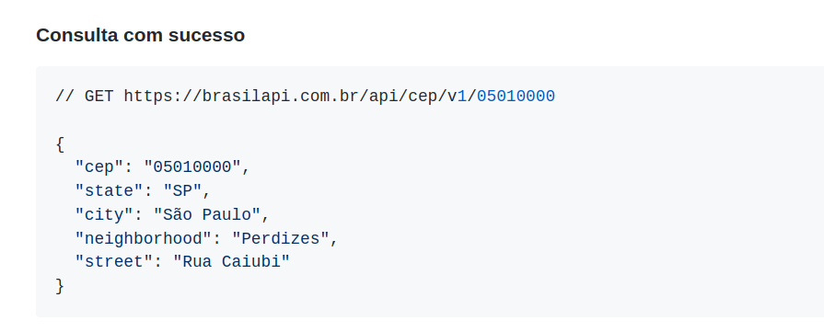
Para testar:
Editor de markdown no navegador: https://stackedit.io/
Editor de markdow: https://typora.io/
Notes:
O que pode levar a um outros problema, que é: como executar um projeto na minha máquina
Você pode criar um passo a passo em um .txt, mas o GitHub usa uma solução mais elegante
este é o arquivo README.md, a extensão md significa markdown
markdown é uma linguagem que mistura HTML e a notação que provavelmente usaria para organizar o seu arquivo txt
Na página do projeto no GitHub, o README é processado e aparece junto com o projeto

Slide 26
Principais funcionalidades do GitHub

Slide 27
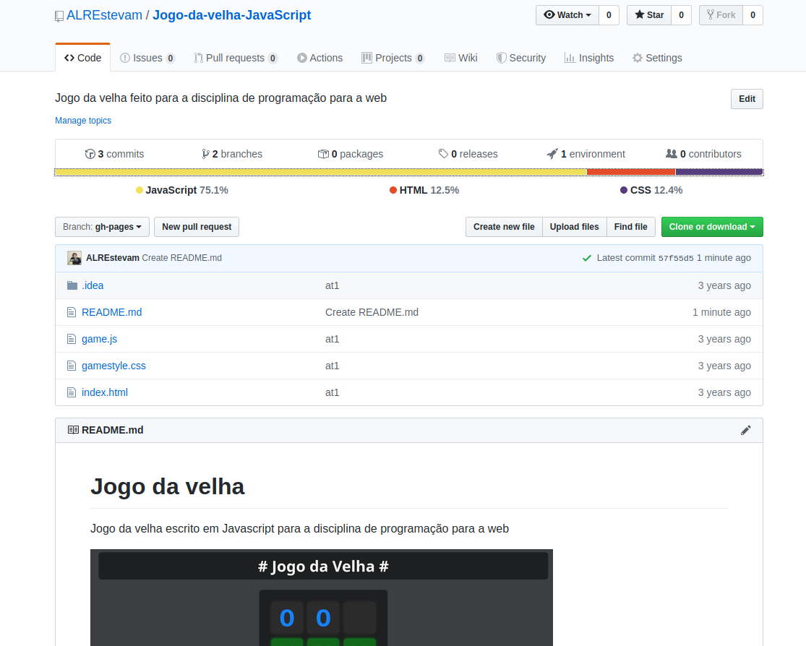
Diversas opções a explorar
Arquivos do projeto na versão mais atual
README.md processado
https://github.com/ALREstevam/Jogo-da-velha-JavaScript
Notes:
Mostrar a cara de um projeto hosteado no github

Slide 28
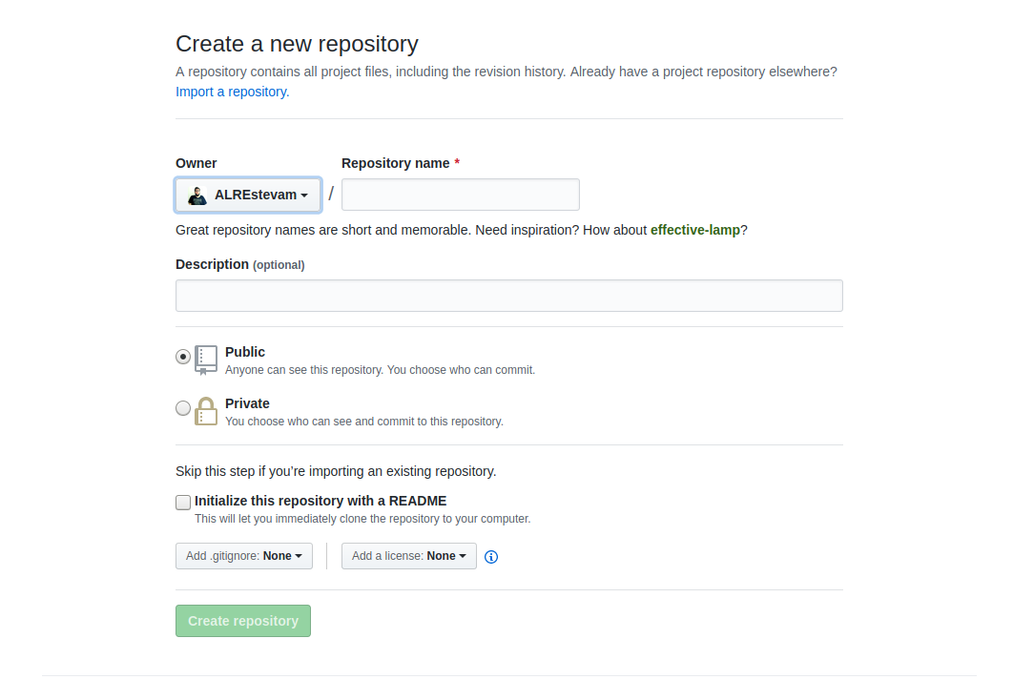
Criar um novo repositório
Notes:
Criando um repositório

Slide 29
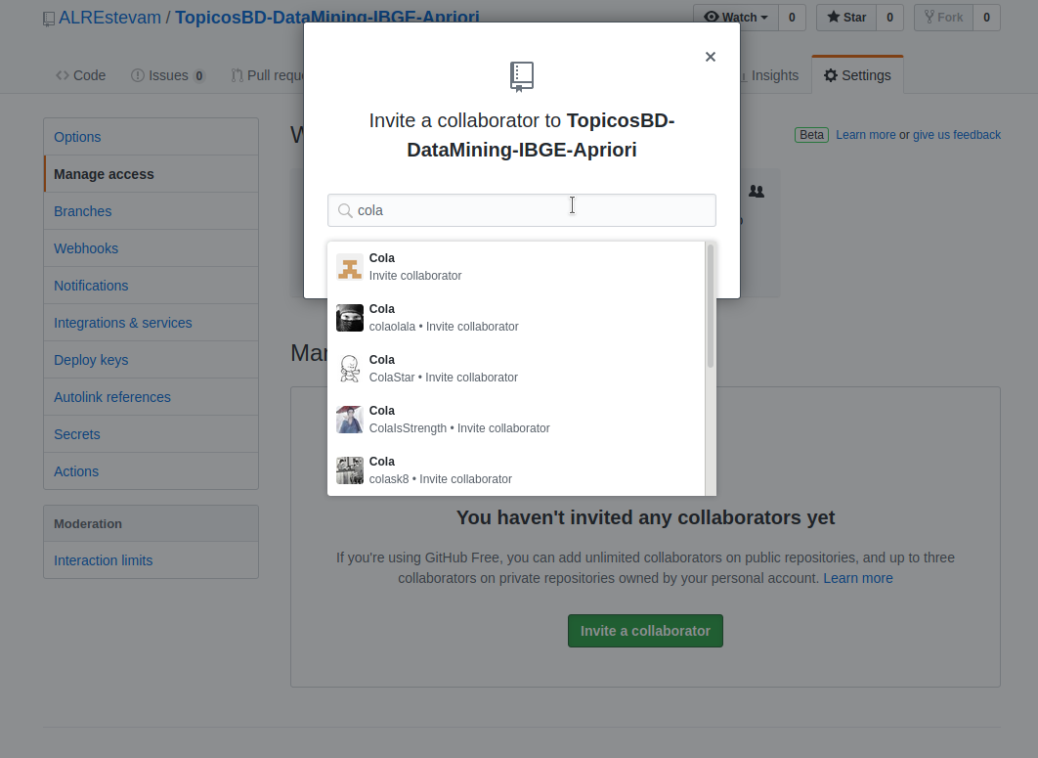
Adicionar colaboradores ao seu repositório
Notes:
Adicionando colaboradores ao repositório

Slide 30
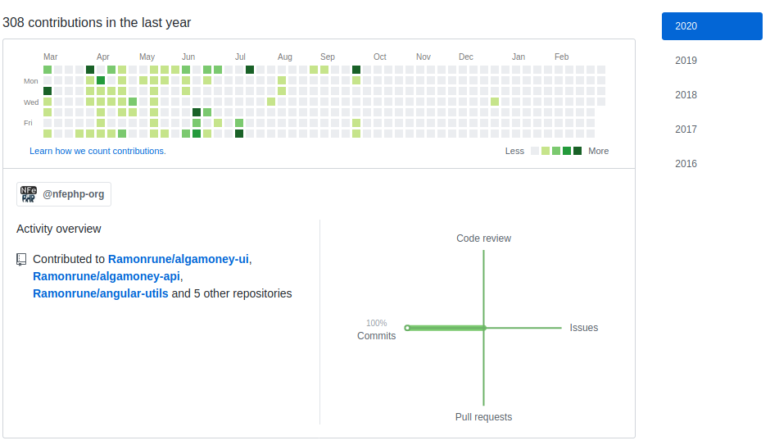
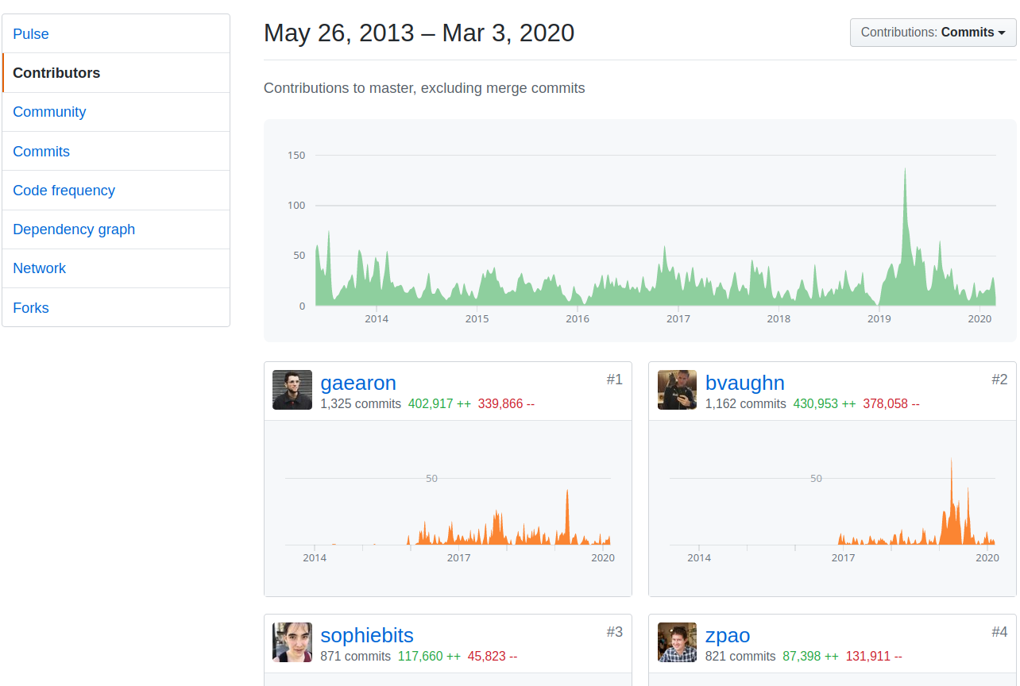
Visualizar estatísticas sobre contribuições no geral ou por repositório
Notes:
Vendo estatísticas sobre as contribuições

Slide 31
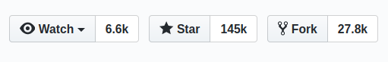
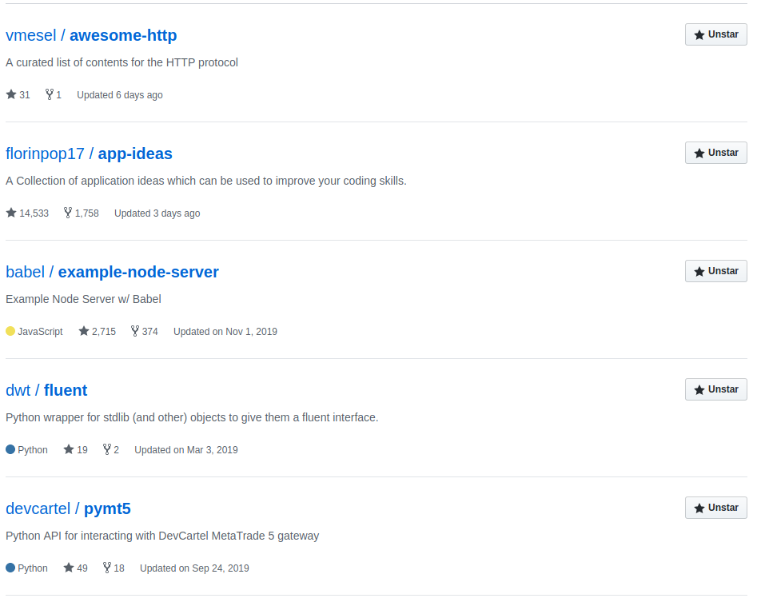
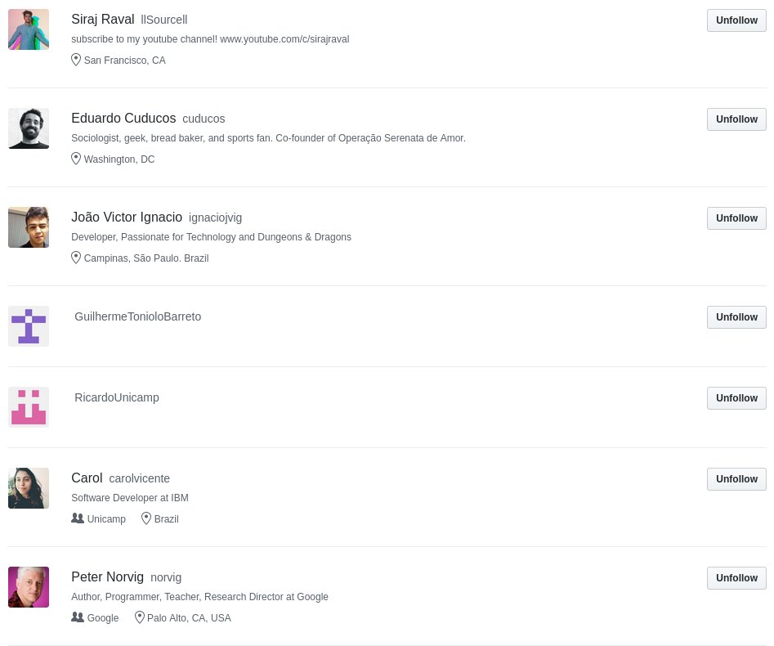
Seguir pessoas e marcar projetos
Notes:
Rede social - seguir pessoas ou projetos

Slide 32
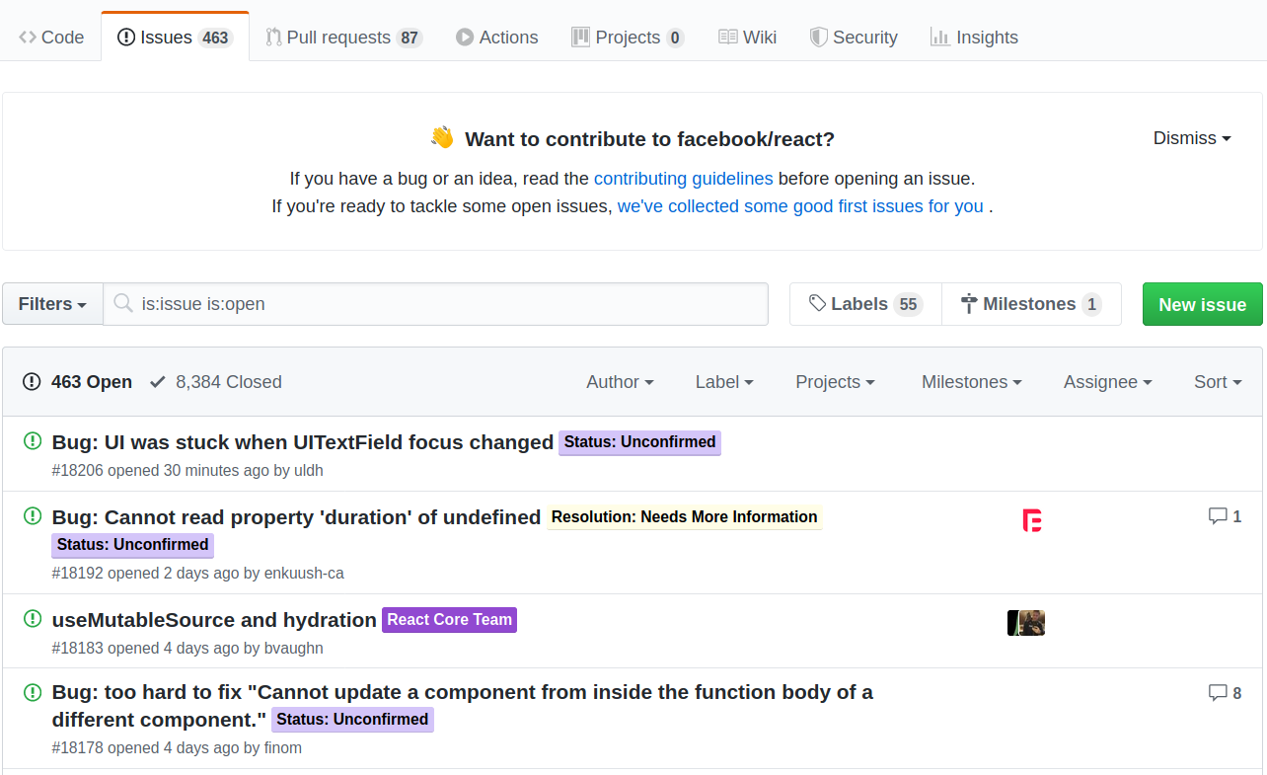
Issues: relatar problemas em um projeto e procurar soluções
Notes:
Issues - projetos maiores possuem uma página para que outros usuários relatem bugs, por exemplo

Slide 33
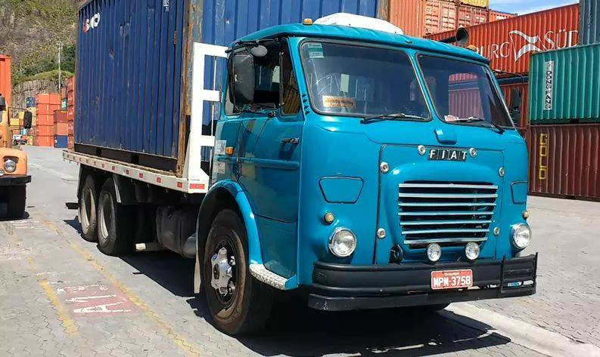
Transporte de dados no git

Slide 34





Servidor do GitHub - compartilhado com demais desenvolvedores
Máquina Local - disponível apenas para você

Slide 35



Servidor do GitHub - compartilhado com demais desenvolvedores
Remote
Repositório compartilhado do GitHub
Origin
Repositório Local
Máquina Local - disponível apenas para você
Staging area
Organização para commit
Diretório Local / de trabalho
Arquivos não rastreados

Slide 36
Servidor do GitHub - compartilhado com demais desenvolvedores
Remote
Repositório compartilhado do GitHub
Repositório (coleção de commits) nos servidores do GitHub
Clone
ou
Pull
Origin
Repositório Local
Máquina Local - disponível apenas para você
Staging area
Organização para commit
Diretório Local / de trabalho
Arquivos não rastreados

Slide 37
Servidor do GitHub - compartilhado com demais desenvolvedores
Remote
Repositório compartilhado do GitHub
Repositório (coleção de commits) nos servidores do GitHub
Clone
ou
Pull
Repositório (coleção de commits) local - uma cópia do remoto
Origin
Repositório Local
Máquina Local - disponível apenas para você
Staging area
Organização para commit
Arquivos no seu sistema de arquivos
Diretório Local / de trabalho
Arquivos não rastreados

Slide 38
Servidor do GitHub - compartilhado com demais desenvolvedores
Remote
Repositório compartilhado do GitHub
Repositório (coleção de commits) nos servidores do GitHub
Clone
ou
Pull
Repositório (coleção de commits) local - uma cópia do remoto
Origin
Repositório Local
Máquina Local - disponível apenas para você
Staging area
Organização para commit
Arquivos selecionados para o próximo commit
Add
Arquivos no seu sistema de arquivos
Diretório Local / de trabalho
Arquivos não rastreados

Slide 39
O que é um commit?
Uma “foto” do estado do projeto em algum momento do tempo.
Um pacote de alterações armazenado em uma estrutura de dados gerenciada pelo git (o repositório).
A partir desta estrutura de dados é possível reconstruir o diretório de trabalho do projeto no momento de qualquer commit
Geralmente os desenvolvedores os separam por funcionalidade - “este commit implementa a funcionalidade x”.
Um repositório é uma coleção de commits e as versões dos arquivos para que seja possível reconstruir o diretório de trabalho de qualquer commit.
Notes:
Um pacote de alterações armazenados na estrutura de dados do git
Um commit acompanha toda a informação para reconstruir o projeto no momento em que o commit foi feito

Slide 40
Servidor do GitHub - compartilhado com demais desenvolvedores
Remote
Repositório compartilhado do GitHub
Repositório (coleção de commits) nos servidores do GitHub
Clone
ou
Pull
Repositório (coleção de commits) local - uma cópia do remoto
Origin
Repositório Local
Máquina Local - disponível apenas para você
Staging area
Organização para commit
Arquivos selecionados para o próximo commit
Add
Arquivos no seu sistema de arquivos
Diretório Local / de trabalho
Arquivos não rastreados

Slide 41
Servidor do GitHub - compartilhado com demais desenvolvedores
Remote
Repositório compartilhado do GitHub
Repositório (coleção de commits) nos servidores do GitHub
Clone
ou
Pull
Repositório (coleção de commits) local - uma cópia do remoto
Origin
Repositório Local
Commit
Máquina Local - disponível apenas para você
Staging area
Organização para commit
Arquivos selecionados para o próximo commit
Add
Arquivos no seu sistema de arquivos
Diretório Local / de trabalho
Arquivos não rastreados

Slide 42
Servidor do GitHub - compartilhado com demais desenvolvedores
Remote
Repositório compartilhado do GitHub
Repositório (coleção de commits) nos servidores do GitHub
Clone
ou
Pull
Push ou Pull Request
Repositório (coleção de commits) local - uma cópia do remoto
Origin
Repositório Local
Commit
Máquina Local - disponível apenas para você
Staging area
Organização para commit
Arquivos selecionados para o próximo commit
Add
Arquivos no seu sistema de arquivos
Diretório Local / de trabalho
Arquivos não rastreados

Slide 43
Remote
Repositório compartilhado do GitHub
Repositório (coleção de commits) nos servidores do GitHub
Clone
ou
Pull
Push ou Pull Request
Origin
Repositório Local
Repositório (coleção de commits) local
Commit
Staging area
Organização para commit
Arquivos marcados para o próximo commit
Add
Diretório Local / de trabalho
Arquivos não rastreados
Arquivos no seu sistema de arquivos

Slide 44

Branches, merge e conflitos

Slide 45
Branches
commits em uma branch qualquer
commits na master
Ramificações nomeadas
Exemplo de ramo secundário
Combinando as os arquivos na branch secundária com as alterações na branch principal
Criando uma ramificação do projeto
Atualizando a ramificação
Ramo principal (master)
Notes:
Cada círculo neste gráfico representa um commit
Commits sucessivos estão ligados através de setas para indicar alterações no projeto
Uma branch é uma espécie de “cópia do projeto” gerenciada pelo git
Por padrão, os projetos git possuem uma única branch, a master (em vermelho)
O git possui um mecanismo que ajuda a unir alterações simultâneas, inclusive na mesma parte de um arquivo
Você pode pensar em: em um trabalho qualquer, em algum momento duas pessoas copiam o projeto para suas máquinas - ambas trabalham no projeto, em algum momento as versões são combinadas na máquina de um deles

Slide 46
Tempo
master
A
Notes:
Vamos imaginar que iniciamos um projeto e fazemos um commit na master contendo um arquivo com a letra A

Slide 47
Tempo
master
A
Ab
Notes:
Em seguida fazemos um outro commit, na linha com o A, adicionamos um B minúsculo

Slide 48
Tempo
Ab
1
adicionar-numeros
Criando um branch
Ab
master
A
Ab
Notes:
Nesse momento alguém que está contribuindo com o projeto cria uma nova branch para adicionar números na segunda linha desse arquivo
A pessoa cria um novo branch, esse branch terá o A maiúsculo e o B minúsculo (azão bezinho)
E faz um commit adicionando o número 1 na segunda linha

Slide 49
Tempo
Ab
1
adicionar-numeros
Ab
master
A
Ab
AB
Notes:
A pessoa trabalhando na branch master percebe que cometeu um erro e troca o B de minúsculo para maiúsculo e faz um commit
Nesse momento, a pessoa na branch adicionar-números não possui conhecimento da atualização

Slide 50
Tempo
Ab
1
Ab
12
adicionar-numeros
Ab
master
A
Ab
AB
ABC
Notes:
A pessoa na branch adicionar números faz um commit adicionando o número 2
A pessoa na branch master faz um commit adicionando a letra C
Perceba que os arquivos foram criados a partir da mesma base, mas mudam com o tempo sem um interferir no outro

Slide 51
Tempo
Ab
1
Ab
12
adicionar-numeros
merge
Ab
master
A
Ab
AB
ABC
ABC
12
Notes:
Em algum momento a pessoa na branch adicionar números faz uma operação chamada “merge” com a master
O git irá olhar os arquivos mais atualizados em ambas as branches e quem alterou cada linha e criará um arquivo que é uma mescla dos arquivos em ambas as branches
O usuário que faz commits na master alterou somente a primeira linha do arquivo
O usuário que fez commits em “adicionar números” editou somente a segunda
Então o processo será criar um arquivo unindo a primeira linha do arquivo mais atual da master (ABC)
E a segunda linha do arquivo em “adicionar números”
e fazer um commit deste novo arquivo na branch master

Slide 52
Tempo
Ab
1
Ab
12
adicionar-numeros
Ab
master
A
Ab
AB
ABC
ABC
12
ABCD
12
Notes:
O próximo commit na master será a partir deste novo commit onde foi feito o merge

Slide 53
Conflitos
Notes:
E se você alterar algo no seu arquivo e outra pessoa alterar a mesma linha no arquivo dela?

Slide 54
Tempo
AbCd
1
adicionar-numeros
Ab
master
A
Ab
Notes:
Partindo do mesmo exemplo, mas
ao criar o branch “adicionar números”, a pessoa faz um commit adicionando o número 1 na segunda linha
e edita a primeira linha para que ela contenha além do azão bezinho, um c-zão d-zinho

Slide 55
Tempo
AbCd
1
AbCd
12
adicionar-numeros
Ab
master
A
Ab
AB
ABC
Notes:
A pessoa no branch principal percebe o erro e faz commits atualizando o B de minúsculo para maiúsculo e adicionando as demais letras

Slide 56
Tempo
AbCd
1
AbCd
12
adicionar-numeros
Ab
master
A
Ab
AB
ABC
ABC
AbCd
12
Notes:
Ao fazer o merge, cada branch tem uma “opinião“ sobre qual deve ser o conteúdo da primeira linha, isso é um conflito de merge

Slide 57
master
adicionar-numeros
ABC
AbCd
12
<<<<<<< HEAD
ABC
=======
AbCd
>>>>>>> adicionar-numeros
12
Master afirma que é
ABC
12
Branch quer que seja
Não há versão mais recente na master - sem problemas
Notes:
O git não irá terminar o merge
Ele irá combiar os arquivos apontando onde estão os conflitos e irá pedir que você os resolva e faça um novo commit
Ele indicará isso através de uma notação semelhante a da imagem (neste contexto HEAD significa master)
Então ao fazer o merge será preciso decidir qual das versões da primeira linha é a válida, nesse caso, escolheu-se a da master

Slide 58
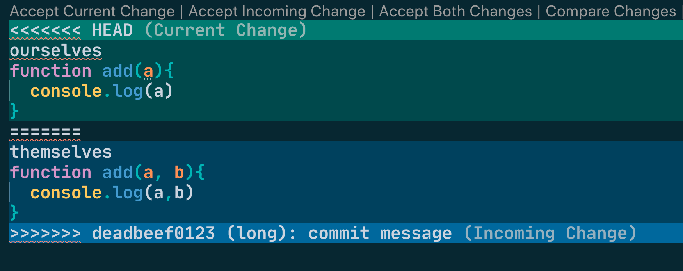
Notes:
Algumas IDEs (esta é o visual studio code) mostram de forma gráfica os conflitos e possuem botões para indicar qual das branches está certa

Slide 59
Tempo
AbCd
1
AbCd
12
adicionar-numeros
Ab
master
ABC
ABC
12
A
Ab
AB
ABC
AbCd
12
Notes:
É feito um commit com a versão combinada

Slide 60
Tempo
AbCd
1
AbCd
12
adicionar-numeros
Ab
master
A
Ab
AB
ABC
ABC
12
ABCD
12

Slide 61
▼ organização
▼ complexidade
▲ problemas
master
Tudo na master
desenvolvedor-x
Orientado por desenvolvedor
master
▲ organização
▲ complexidade
▼ problemas
feature A
Orientado por funcionalidade
master
feature B

Slide 62
▼ organização
▼ complexidade
▲ problemas
desenvolvedor-x
Orientado por desenvolvedor
master
homologação
Orientado por funcionalidade e responsabilidade
▲ organização
▲ complexidade
▼ problemas
master
feature B
feature A

Slide 63

Pull-request, fork e issues - ajudando projetos da comunidade

Slide 64
Pull request e fork
Enviar seus commits para um projeto em que você não faz parte;
Faça com que o projeto seja “seu”;
Altere e...
guarde para você
envie suas alterações como um pedido de merge

Slide 65
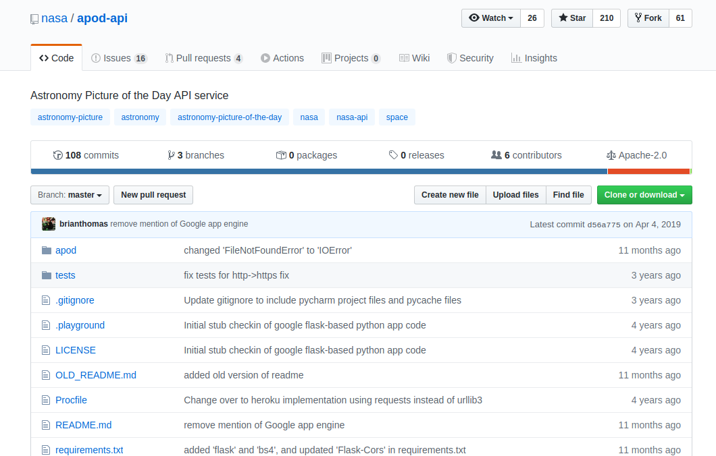

Slide 66
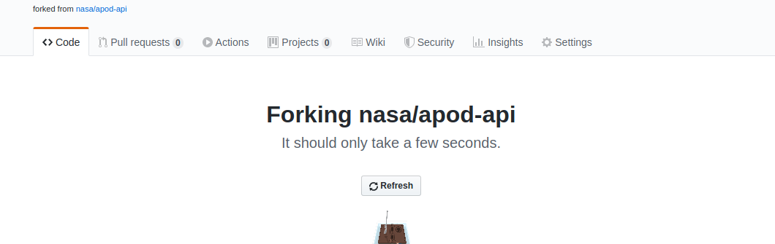

Slide 67
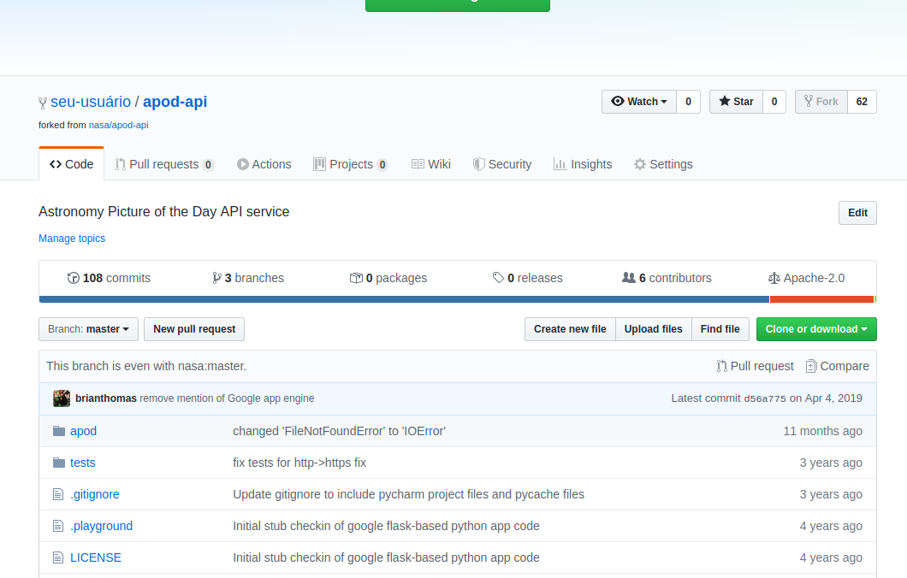

Slide 68

Remote
Repositório compartilhado do GitHub

Slide 69
Fork
Remote
Repositório compartilhado do GitHub
Remote
Repositório compartilhado do GitHub

Slide 70
Fork
Alterações
Remote
Repositório compartilhado do GitHub
Remote
Repositório compartilhado do GitHub
Origin
Repositório Local
Staging area
Organização para commit
Diretório de trabalho
Arquivos não rastreados

Slide 71

Remote
Repositório compartilhado do GitHub
Remote
Repositório compartilhado do GitHub
Pull request
Origin
Repositório Local
Staging area
Organização para commit
Diretório de trabalho
Arquivos não rastreados

Slide 72
Pedidos de alteração
Remote
Repositório compartilhado do GitHub
Remote
Repositório compartilhado do GitHub
Pull request
Origin
Repositório Local
Staging area
Organização para commit
Diretório de trabalho
Arquivos não rastreados

Slide 73
Pedidos de alteração
Remote
Repositório compartilhado do GitHub
Remote
Repositório compartilhado do GitHub
Pull request
Merge
Origin
Repositório Local
Staging area
Organização para commit
Diretório de trabalho
Arquivos não rastreados

Slide 74
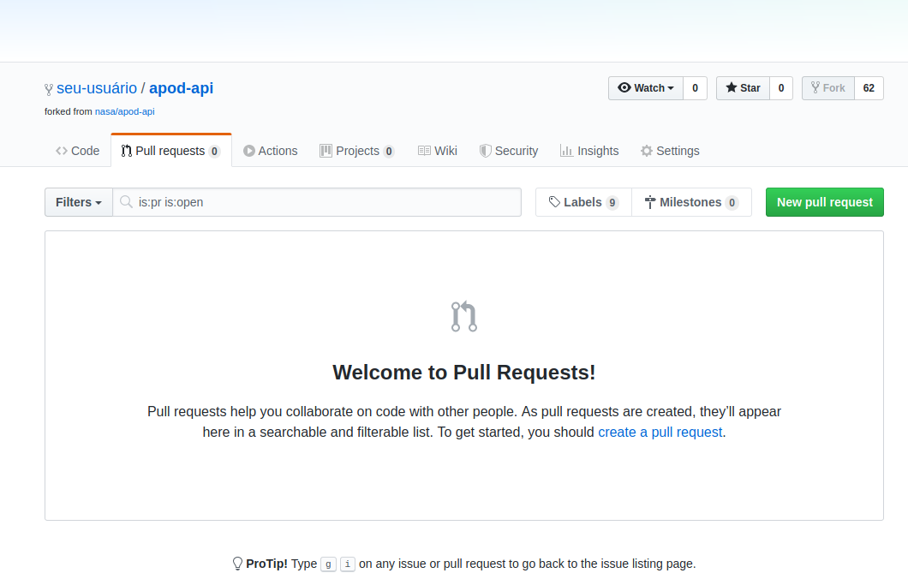

Slide 75
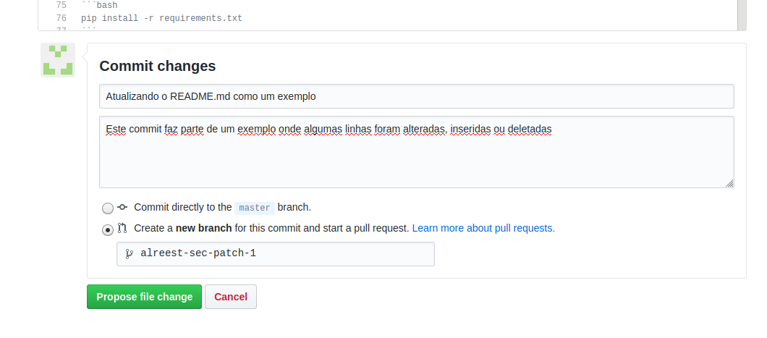

Slide 76
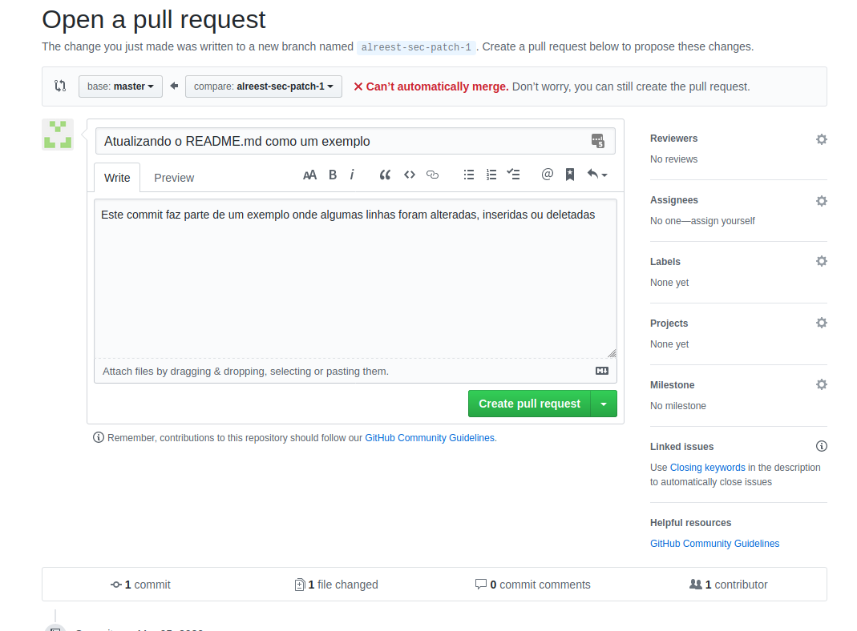

Slide 77
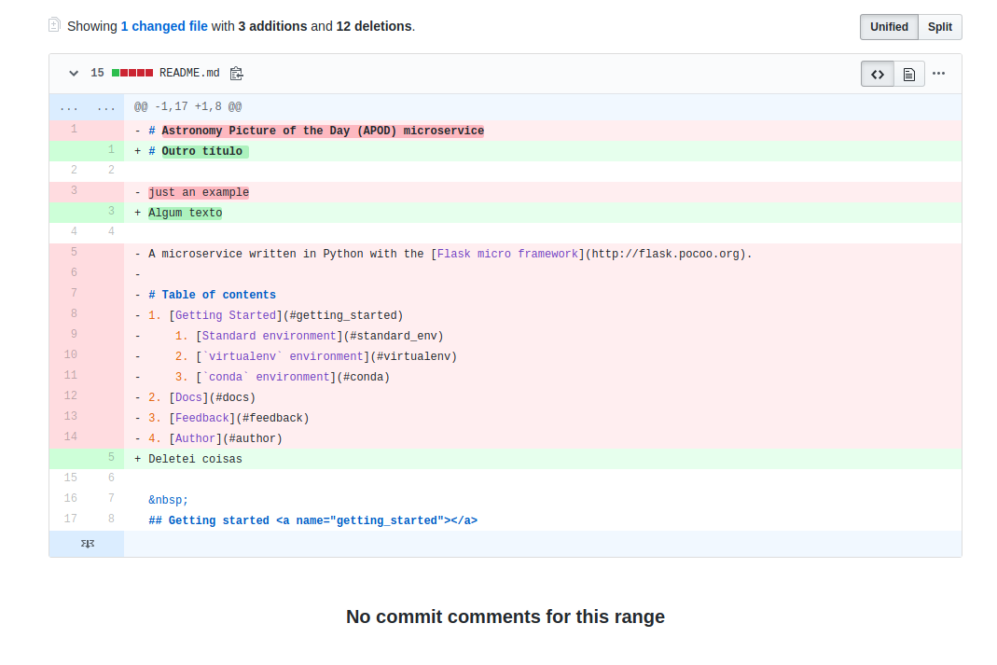

Slide 78
Como o Git pode me ajudar?
Maior organização nos trabalhos;
Ctrl + z “infinito”;
Maior facilidade na divisão de responsabilidades;
Histórico centralizado dos projetos em que você já fez
Se usou o README.md
Explicação de o que o projeto faz;
Instruções para rodar o programa;
Prints do programa funcionando.

Slide 79
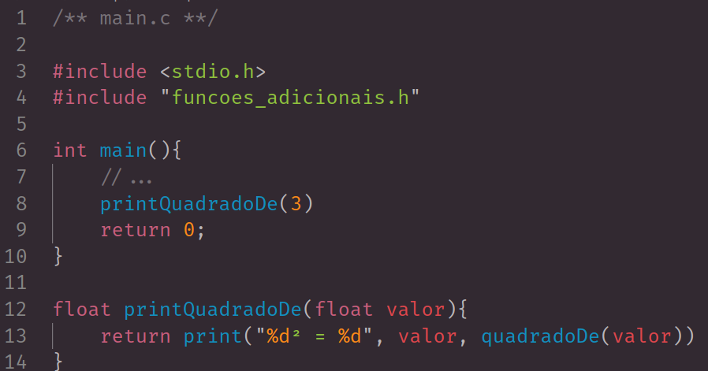
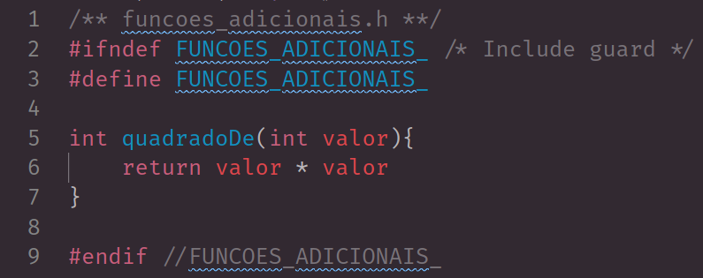
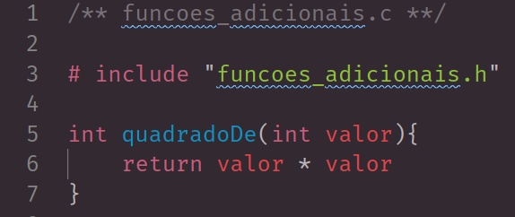
Documente esta divisão (ou a que utilizar) no GitHub;
Usar mais arquivos diminui a chance de conflito e melhora a organização;
Leve a divisão ao nível do código: separe o programa em funções, arquivos e módulos quando for preciso.
Módulo separado

Slide 80
Uma ideia para divisão de tarefas (~Planning Poker + ~Pontos de Função)
Possível forma de usar a escala
0 - não deveria nem ser uma tarefa (ex.: já está feito)
1/2 - muito fácil, sei de cabeça
1 - fácil, sei exatamente onde encontrar a solução
2 - fácil, mas preciso pesquisar algumas coisas
3 - não é difícil, mas vai levar tempo
5 - médio, sei resolver algumas coisas, outras não
8 - difícil, mas consigo resolver
13 - não faço ideia do que fazer
21 (ou mais) - procure subdividir a tarefa em tarefas menores
Levante, divida e liste as tarefas a realizar
Funcionalidades ou funções em um programa, tópicos de uma pesquisa, etc.
Peça para cada pessoa do time dar uma nota de dificuldade de cada tarefa usando a escala de fibonacci - tente fazer com que todos revelem as notas ao mesmo tempo (evite o efeito manada)
0, .5, 1, 2, 3, 5, 8, …
Discuta os motivos das notas mais alta e mais baixa - encontre um consenso para a dificuldade da tarefa
Separe as tarefas de acordo com a vontade dos integrantes
Separe as restantes de forma que todos tenham uma soma de pontos o mais parecida possível
Planning poker e desenvolvimento ágil: Scrum: Uma Metodologia Ágil para [...] de Projetos de Software
Pontos de função: http://www.gestao.mt.gov.br/images/files/Advogado_teste22112012154044.pdf

Slide 81
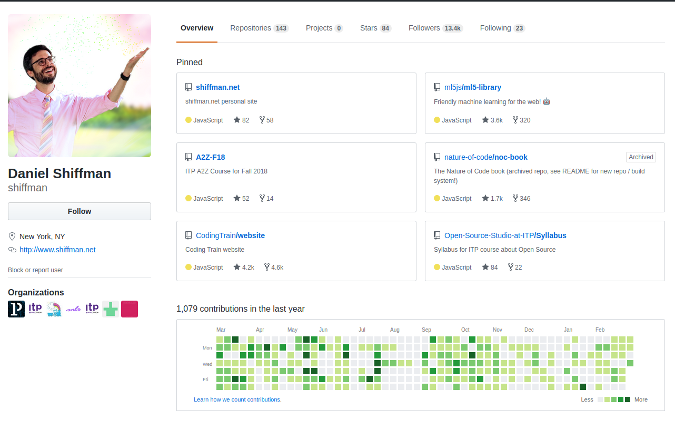
… pessoas reconhecem meu trabalho
Sou...
Linguagens que conheço
Trabalho com...
Minha ajuda em projetos da comunidade
Meu contato é...
Participação em organizações
Minha atividade ao longo do tempo

Slide 82


Recomendação de podcast
Hipsters.tech 184
Guia do Iniciante em Github - Hipsters #184
Hipsters.tech 184
Git e Github - Hipsters #109

